Slide 1
Ⅲ 戦後日本経済の歩み
2018年度「日本経済」
川端 望

Slide 2
本章の課題と視角
戦後日本経済史を，「経済成長の枠組みと結果」という観点から時期区分して分析する
  社会問題は，成長の枠組みと最も直接連動する格差，人口，家族に触れる
  本来は環境問題が重要だがとりあげる余裕がない
  マクロ経済政策と財政の歴史的部分もとりあげる余裕がない。現在の政策はⅣ章でくわしく扱う
制度の枠組み，成長の制度的構造，家族の在り方を重視して分析する
  市場や競争を中心に見るのは前提
  「市場か政府か」ではなく，家族，企業，政府を含めた制度的構造を見る
    ここでの「制度」は公的制度だけでなく，企業や社会の中でのルール，規範，慣行を含む
    「市場」だけでなく「制度」が経済を調整するという考え

Slide 3
構成
１ 戦後経済成長の長期趨勢
２ 戦後経済成長の歴史的前提
３ 日本経済の高成長期
４ 低成長期としての現在
５ 小括

Slide 4
１ 戦後経済成長の長期趨勢

Slide 5
戦後経済成長の趨勢
高成長期という見方を入れた3大区分（石井[2015]227頁）
  戦後復興期（1945-55年）
    契機：敗戦
  高成長期（1955-91年）
    高度成長期（1955-74年）
      契機:朝鮮戦争特需
    安定成長期（1974-91年）
      契機：石油危機，１９74-75年不況
  低成長期（1991-）
    契機：バブル経済の崩壊
出所：小峰[2016]35頁。

Slide 6
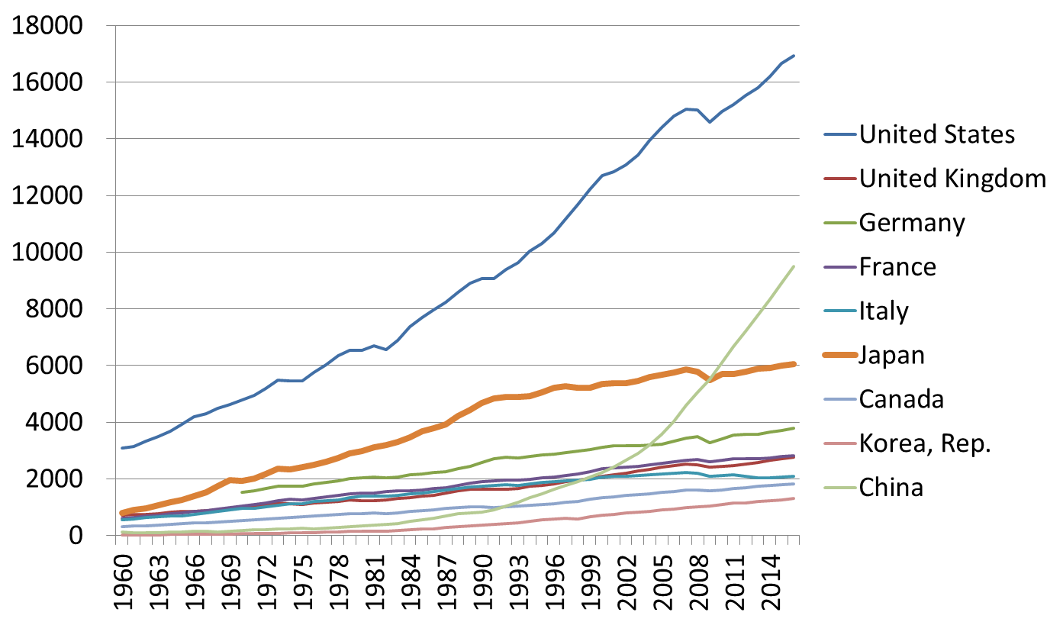
GDPの国際比較
単位：10億ドル（2010年価格で固定）
出所:World Bank, World Economic Indicators (2018年2月22日閲覧)。

Slide 7
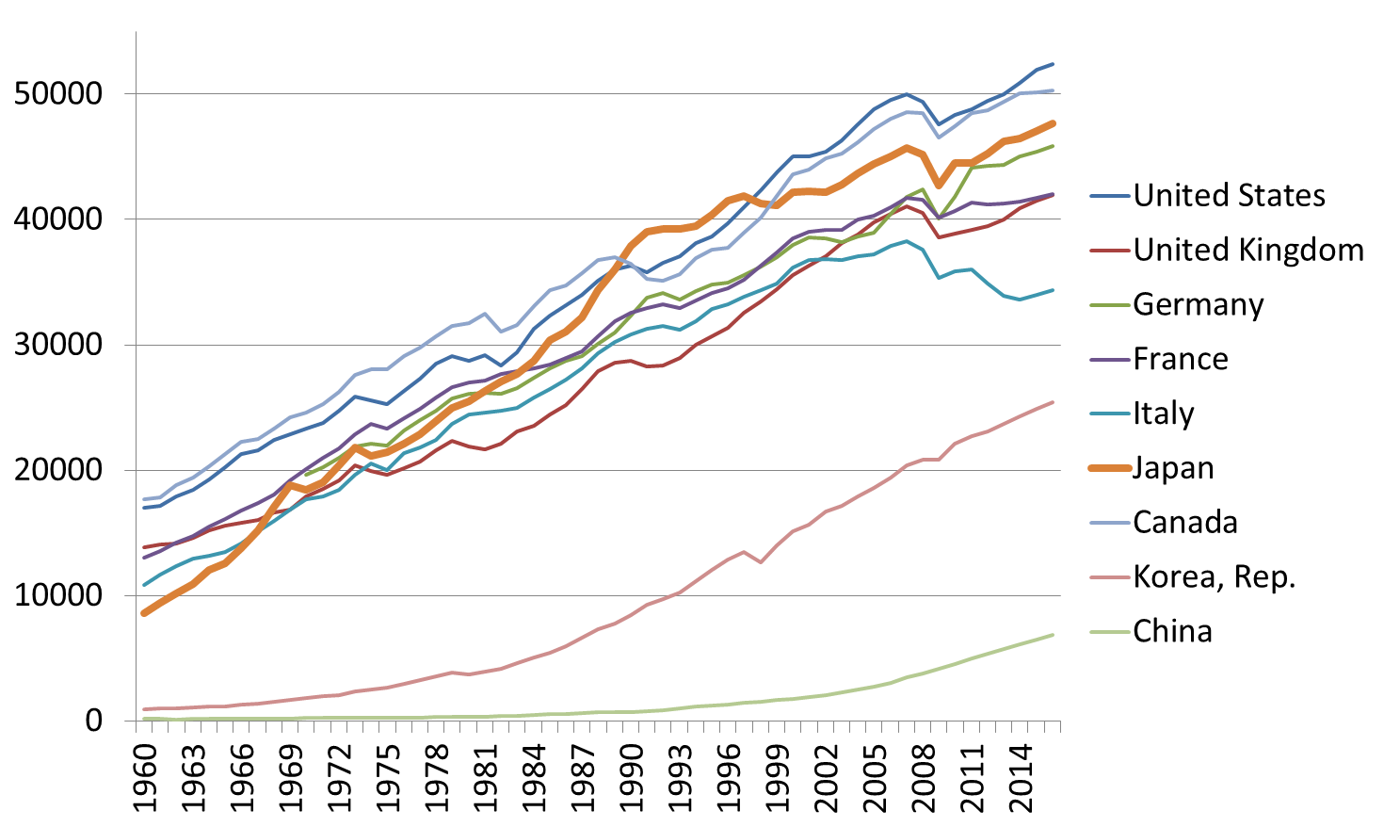
1人当たりGDPの国際比較
単位：ドル（2010年価格で固定）
出所:World Bank, World Economic Indicators (2018年2月22日閲覧)。

Slide 8
２ 戦後経済成長の歴史的前提

Slide 9
近現代日本経済の連続性と断絶性
近現代日本経済史の研究史
  戦前・戦後断絶説（旧講座派）（大石[1974]などを参照）
  1930年代以後の連続説（旧労農派，宇野派）（大内[1974]などを参照）
  ＿＿＿＿＿＿＿＿＿（野口[1995]，奥野・岡崎編[1993]など）
戦前と戦後の間に統制期（戦時統制[1937-45年]と戦後統制[1945-50年]）を入れて，3局面の連続と断絶を見るべき（原[1995]）
  戦前と戦後は戦時によって断絶した
  戦後変革の意義は軽視できない

Slide 10
戦時統制経済とその破綻（原[1995]）
国債発行による軍事費の調達(高橋・馬場財政)
  2・26事件（1936年）以後，軍事費による財政膨張に歯止めがなくなる。国債は＿＿＿＿＿＿＿＿
物資・資金・貿易の統制（戦時計画経済）
勢力圏からの物資動員
  一方的収奪。東南アジアではそもそも工業開発をしていない
  船舶不足が制約要因に（以前は外貨不足）
機械工業化の進行(航空機産業の肥大化)
→これらはすべて戦局悪化と敗戦で破綻する（原[1975][1999]）

Slide 11
戦時統制から戦後への連続面
地主制に対する統制(食糧増産のため)
  小作料統制，自作農創設，生産者米価優遇
労働力保全措置（工業生産力維持のため）
  年功的処遇，生活給思想
  国民健康保険の対象拡充
  大日本育英会の設立（柴田[2016]）
財閥本社制度の改革
所得の下位平準化は戦時に生じた（資産は戦後にも）（Moriguchi and Saez[2008]，前章スライドも参照）
  統制による資産所得の減少，戦災，インフレ

Slide 12
戦後経済改革
占領下の改革
  「改革」と統制「解除」の二側面
  資本主義の「修正」と，私有財産と市場への「復帰」
戦後改革と「逆コース」のダイナミクス
  政治的には逆方向を向いた二つの動き
    戦後改革：民主化，非軍事化，財閥・大企業規制
      日本国憲法（国民主権，基本的人権，平和主義）や三大経済改革
    逆コース：日米同盟と反共，再軍備，大企業体制育成
      日米安保条約，警察予備隊（→自衛隊）創設，レッド・パージ
  経済的には両者がまじりあって高度成長を準備する
戦前・戦時・戦後は基本的に断絶している
  戦後は戦前には戻らずに断絶した
  戦後改革がなければ高度成長はなかった
三大経済改革（農地改革，財閥解体，労働改革）

Slide 13
農地改革
戦前経済の特徴であった＿＿＿＿の消滅
  北海道以外で地主による1町歩以上の土地所有を否認
  有償解放だがインフレで無償に近くなった
自作農体制の確立
  生産性と所得の向上
  国内市場の拡大
  都市産業の労働力供給減に→農業自体は急速に地位低下

Slide 14
財閥解体
財閥解体
  独占禁止法，過度経済力集中力排除法の制定による旧財閥解体
  公職追放による経営者の若返り
高度成長期に競争的な大企業体制へ
  独禁法の緩和
    株式持ち合い，企業間協調，産業政策が可能に
  三井，三菱，住友，富士，三和，第一勧業の各都市銀行を中心に株式持ち合い・取締役兼任による企業集団を形成
  トヨタ，新日鉄，日立など産業企業傘下の系列

Slide 15
労働改革
労働改革
  戦後の労働組合結成，労働攻勢
  労働三法の成立：労働者の権利の確立と労働組合の公認
    ＿＿＿＿＿＿＿，労働組合法，労働関係調整法
その効果と企業優位への修正
  工職身分差別の撤廃と賃金の継続的上昇
  公務員の争議権否認（1948年）
  レッド・パージ(1950年)
  民間大企業で日本的雇用システム（男子正社員の年功序列，終身雇用，企業内組合による労使協調）を確立するのは1960年代

Slide 16
３ 日本経済の高成長期

Slide 17
高成長の制度的構造
競争的となった産業システム（Ⅴ章で詳しく述べる）
  技術導入→イノベーション
  労使関係を安定させながら生産性を向上
  日本企業間で競争しながら国際競争
賃金所得を向上させる雇用システム（Ⅵ章で詳しく述べる）
  農村から都市への労働移動による供給
  1960年代以後，雇用安定化と労使交渉で賃金向上。個人消費の拡大
    ただし大企業男子正社員に限る
農業部門の現代化と縮小
  生産性向上による食糧価格安定
    ただし食糧供給超過とともに保護政策に転換
  所得向上による国内市場拡大
非農業中小企業・＿＿＿＿部門の維持
  低所得だが独立の可能性

Slide 18
産業構造の長期変動
ペティ・クラークの法則に沿った変動
第1次産業の構成比が一貫して低下
第2次産業は高度成長末期にピーク。以後低下
第3次産業が一貫して上昇
出所：小峰[2016]99頁。

Slide 19
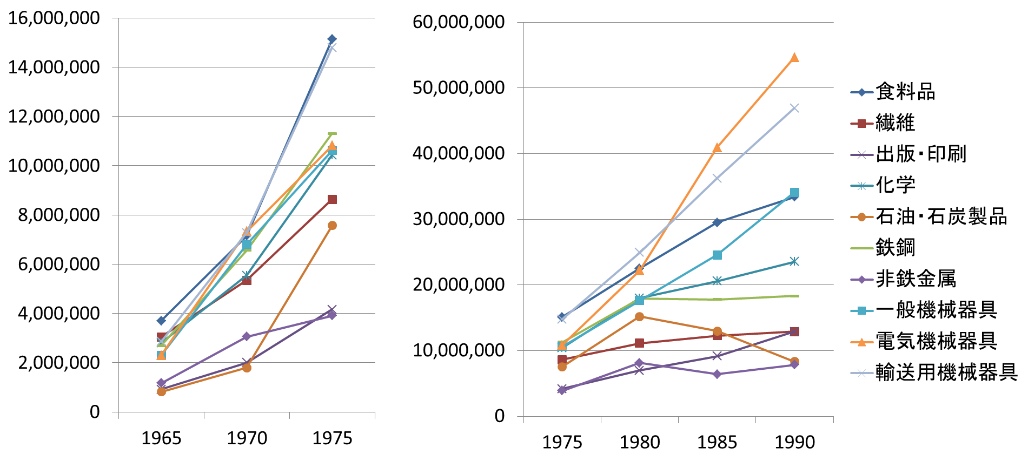
工業の構成変化
高度成長期：食品，自動車を筆頭にトータルな伸び
安定成長期：電機，自動車の圧倒的優位
高度成長期（左）と安定成長期の業種別製造業出荷額等（100万円）
出所：経済産業省『工業統計調査』。

Slide 20
高成長期のイノベーション
「技術革新」と訳され，製造業のイノベーションが特に注目された
イノベーションは供給を増やす。需要を増やすかどうかは場合による
出所：三和・原編[2010]163頁。

Slide 21
イノベーションの供給・需要への作用
イノベーションの3分類
  業績向上型イノベーション(持続的イノベーション) （クリステンセン[2014]）
    古い製品を新しい製品に置き換えるだけ（例：ガソリン車をプリウスに）
  効率向上型イノベーション（クリステンセン[2014]）
    既に製造している製品を効率よく作り，資本を生み出す（例：ジャストインタイム生産方式)
  市場創造型イノベーション
    労働・生活の機械化・自動化により，新しい顧客層や市場を開拓（洗濯機，冷蔵庫）(川端の理解)
    既に機械化されている領域では，複雑な製品や高度な製品を革新し，新しい顧客層や市場を開拓する(例：携帯ラジオ，PC，スマートフォン) （クリステンセン[2014]）
市場創造型イノベーションは供給と需要を両方増やす
  高成長期は市場創造が盛んに行われた
「投資が投資を呼ぶ」→「イノベーションがイノベーションを呼ぶ」
  自動車用鋼板の開発⇄自動車の開発 （スライドジャンプ用リンク）

Slide 22
耐久消費財の家庭への普及
高成長期：白物家電＋AV電子機器
以後：ICT化された電子機器
機器類は，いずれも一度は国産化し，国際競争でも優位に
出所：社会実情データ図録ウェブサイト（http://www2.ttcn.ne.jp/honkawa/2280.html）。

Slide 23
全部雇用（野村[2008]）
原資料：労働省・厚労省。出所：三和・原編[2010]40頁。
極度に低い完全失業率
  完全失業率＝失業者／労働力人口
  完全失業者の定義についての3条件：(1)「仕事についていない」，(2)「仕事があればすぐつくことができる」，(3)「仕事を探す活動をしていた」
  労働力人口＝15歳以上人口の就業者＋失業者
全部雇用：各人が最大限の生産性をあげているわけでもなく，その仕事に満足しているわけでもないが，働こうとするすべての人が働いている状態（≠＿＿＿＿＿）
  大企業の雇用保蔵（指名解雇を控える）
  専業主婦の存在(仕事を探す活動をしない)
  自営業の広範な存在I(不況期も就業し続ける)
    農林水産業→都市自営業
  雇用調整は，女性が労働力と非労働力の間を行き来することでなされてきた （スライドジャンプ用リンク）
年 | 1950 | 1955 | 1960 | 1965 | 1970 | 1975 | 1980 | 1985 | 1990
完全失業率(%) | 1.2 | 2.5 | 1.7 | 1.2 | 1.1 | 1.9 | 2.0 | 2.6 | 2.1

Slide 24
貧しさと格差の縮小
1980年代まで所得の1%，10%上位集中は見られず（前章）
貧困率の低下（和田・木村[1998]）
  基準：生活保護世帯の平均消費額
  絶対的貧困：物価指数で調整＝消費水準を固定したものを基準に
  相対的貧困：一般消費指数で調整＝一般消費水準に合わせて基準を上昇させる
年 | 絶対的貧困率(%) | 相対的貧困率(%)
1954 | 30.67 | 20.27
1964 | 6.14 | 12.78
1974 | 2.10 | 7.07
1984 | 0.28 | 5.11
1993 | 0.42 | 6.16
出所：和田・木村[1998]95頁。

Slide 25
日本型平等社会(森口[2017]）
二つの独特な平等(森口[2017]）
  政府による再分配前の所得における平等
  個人でなく世帯を単位とする平等
その前提 (森口[2017]）
  男子正社員を世帯主とする世帯
  世帯内性別分業
    女性が家事をする(自営業では仕事もする)
  非稼得者への親族による私的扶助
日本型平等社会は，戦後経済の枠組みと家族の在り方の相互作用から生まれた？(川端の解釈)
  戦後改革でも家族の在り方を十分に変革できなかった面（性差なき同一労働同一賃金が実行できなかった）
  経済発展に都合がよいように家族の在り方が変形された面(核家族の形成など)
類似の概念でより早い提唱として「企業中心社会」（大澤[1993]）がある。
(スライドジャンプ用リンク)

Slide 26
需要項目で見た成長寄与度
高度成長期も安定成長期も，設備投資が最終消費よりも高率で成長した
ただし最終消費の方が絶対額が大きいので成長への寄与度は最終消費の方が大きかった
安定成長期には政府支出の成長率が上昇した
純輸出の成長率は安定成長期の方が高かった
出所：小峰[2016]39頁。

Slide 27
供給側:労働力の投入
農村・農業から都市・工業への労働移動
農家の低所得状態の解消（1972年）
  当初，農家の低所得が労働移動を規定
  就業者あたり所得は低いままだったが，＿＿＿＿＿＿＿＿＿＿＿＿＿農家の世帯員あたり所得を引き上げた（荒幡・坂根[2018]185-187頁)
出所：小峰[2016]41頁。

Slide 28
供給側:資本の投入
高成長期には，法人企業が盛んに投資を行った
豊富な個人の貯蓄が銀行に預金されることで支えられた
海外からの資金調達に大きく依存しなかった
公共部門は不況期に財政赤字に
高い家計貯蓄率とその原因(経済企画庁編[1997]35-36頁)
  1960年代に15%前後，70年代半ばに20%超
  戦後初期の資産蓄積水準の低さ
  社会保障未整備への不安
  所得の急速な伸び
（スライドジャンプ用リンク）
出所：『経済白書』1999年版，図1-9-2。

Slide 29
供給側から見た成長率の要因分解（１）
成長会計による分析
  資本投入の寄与
  労働投入の寄与
  TFP(＿＿＿＿＿＿＿)向上による寄与
    資本と労働の貢献分以外の残差
    技術進歩,規模の経済,外部経済・不経済,生産要素の「質」の変化,稼働率,狭義の残差を含む（手法により「質」が別項目として分離できることもある)
    （スライドジャンプ用リンク）

Slide 30
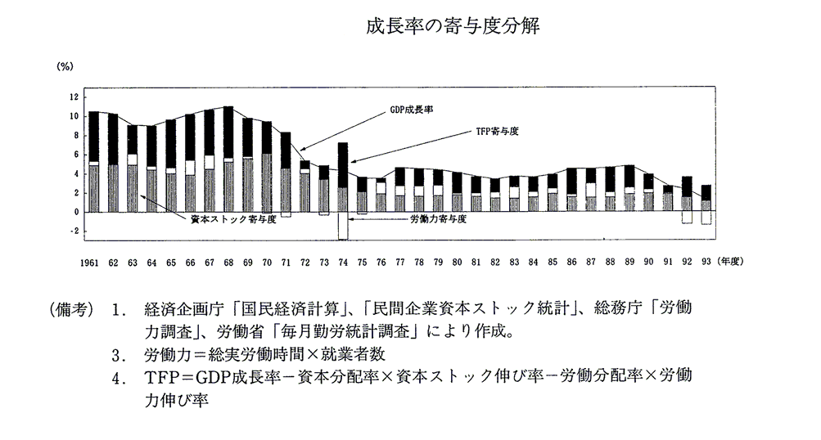
供給側から見た成長率の要因分解（２）
高度成長期：資本投入＞TFP
安定成長期：TFP＞資本投入
出所：『経済白書』1995年版，図2-6-4。

Slide 31
４ 低成長期としての現在

Slide 32
バブル経済の発生
ベースとしての土地神話
  確実な担保としての土地
1980年代後半の低金利政策
  1985年9月G７プラザ合意→1986年円高不況を受け，内需拡大を誘導
  国際協調（アメリカへの資金流入維持）
金融機関が製造業に次ぐ成長分野を模索
  金融自由化（直接金融の台頭）で競争激化
  流通，都市開発，リゾートなどへの貸し込み
  土地依存の審査基準

Slide 33
バブル崩壊の衝撃
国富（ストック）の喪失としてのキャピタル・ロス
逆資産効果
出所：三平[2016]125頁。
出所：小峰[2016]27頁。

Slide 34
不良債権処理と金融機構の動揺
不良債権の累積と処分の遅れ（～2000年代前半）。
  景気回復により正常債権に復帰すると期待
  「護送船団」行政からの切り替えの遅れ
  公的資金投入の遅れ
    ＿＿＿＿＿＿論と＿＿＿＿＿＿＿＿＿＿＿論の間で動揺
出所：三和・原編[2010]188頁。

Slide 35
成長停滞の要因(供給側１)
潜在成長率そのものが下がっている
  仮に需要が十分にあっても低成長しか実現できない
出所：川本ほか[2017]図表11。

Slide 36
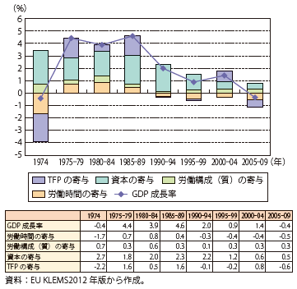
成長停滞の要因(供給側２）
実現した成長率の成長甲斐家による供給側要因分解による低成長期の問題
  TFP上昇率の停滞
    生産性の低下
  労働時間の短縮
基本は生産性の問題
  既存の財・サービスを少ない労働で生産する
  付加価値の高い新製品・サービスの生産も生産性を高める
  長労働時間で成長していたなら結局生産性が低い
出所：『通商白書』2013年版，5頁。

Slide 37
成長停滞の要因（供給側３）
日本の労働生産性は高くない
とくに非製造業が低いと推定される
  おそらく製造業の中の非製造機能も低い
出所：社会経済生産性本部[2017]3，18頁。

Slide 38
成長停滞の要因(需要側１)
GDPギャップが1998年金融危機，2008年リーマン・ショック後に発生
一部指標では2014年に解消した （スライドジャンプ用リンク）
出所：川本ほか[2017]図表11。

Slide 39
成長停滞の要因（需要側2）
政府支出成長率の方が民間最終消費，企業投資の成長率より大きい
輸出が成長率，寄与度とも最高の項目に
民間企業設備投資の寄与度が政府最終消費支出を下回っている
→＿＿＿＿＿＿＿＿＿＿＿＿＿
項目 年度 | 高度成長期（1956-72） | 安定成長期（1973-94） | 低成長期（1995-2016）
国内総支出 | 9.3 | 3.4 | 0.9
民間最終消費支出 | 8.7 (5.5) | 3.4 (2.0) | 0.9 (0.5)
民間住宅 | 15.5 (0.8) | 2.0 (0.1) | -1.9 (-0.1)
民間企業設備 | 17.3 (1.6) | 4.2 (0.6) | 1.5 (0.2)
民間在庫品増加 | (0.2) | (-0.0) | (0.0)
政府最終消費支出 | 4.4 (0.6) | 3.3 (0.3) | 1.7 (0.3)
公的固定資本形成 | 未記載 | 未記載 | (-0.1)
公的在庫品増加 | (-0.1) | (0.0) | (0.0)
財・サービスの輸出 | 14.0 (0.6) | 6.6 (0.6) | 4.4 (0.5)
(控除)財・サービスの輸入 | 14.7 (0.8) | 4.8 (0.4) | 3.3 (0.3)
出所：高度成長期，安定成長期は小峰[2016]39頁，低成長期は2016年度国民経済計算より作成。

Slide 40
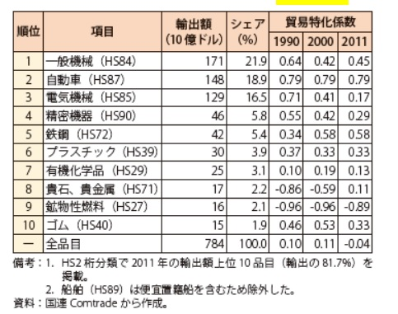
輸出産業の国際競争力停滞
貿易特化係数による分析
  貿易特化係数＝（輸出－輸入）／（輸出+輸入）
日本国内の製造業の国際競争力低下
  自動車は堅調
  機械は下げ止まり
  電気機器の低下
  鉄鋼は輸出額がやや少ないが堅調
1964年以後一貫して黒字だった貿易収支が2012-2014年は赤字に
  内需が豊かな証ならば問題ないが，輸出産業の交代がうまくいっていない証
日本の産業別輸出額と貿易特化係数
注：コンピュータは一般機械に含まれる。白物家電，AV機器，重電機器は電気機器に含まれる。
出所：『通商白書』2013年版，3分3章2節2．(2)。

Slide 41
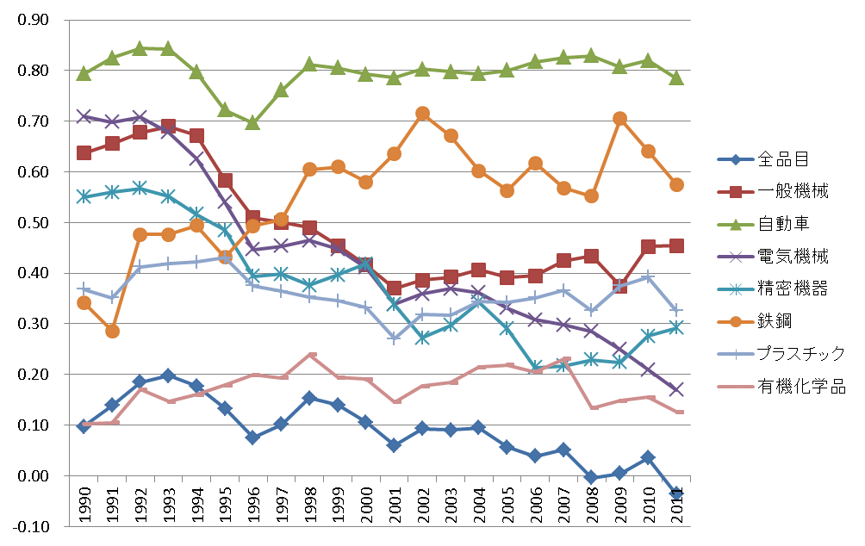
日本の産業別貿易特化係数推移
出所：『通商白書』2013年版，3分3章2節2．(2)のデータにより作成。

Slide 42
家計所得の停滞
可処分所得と消費支出の停滞
  家計調整可処分所得平均増加率
    1980年代：2.8%→90年代1.5％→2000-09年度＿＿＿＿
家計貯蓄率低下とその要因
  消費の拡大を反映しているなら問題ないが，そうではない
  高齢化を反映
  成長率低下による貯蓄余力の低下を反映
村田[2016]208頁。

Slide 43
格差の再拡大
所得分布20分位値の実質所得（1981年基準）の年次変化でみると……
  下位層の格差拡大
  1990年代半ば以降，中央値以下層の実質所得低下
  再分配後も緩和効果が弱い （スライドジャンプ用リンク）
出所：森口[2017]34頁。

Slide 44
貧困の再拡大
相対的貧困率の上昇
  和田・木村[1998]と定義が異なるので注意
  日本(とアメリカと韓国)は再分配効果が相対的に弱い
    AよりもBの方が順位が高くなる
原資料：OECD, Income Distribution Databaseより森口千晶氏作成。
出所：森口[2017]34頁。

Slide 45
避けられない人口減少
総人口の減少見込み
  出生率が上がったところで減少自体は止められない
  出生率低位なら2049年，中位なら2053年，高位でも2059年に1億人を割る。
出所：国立社会保障・人口問題研究所[2017]21頁。

Slide 46
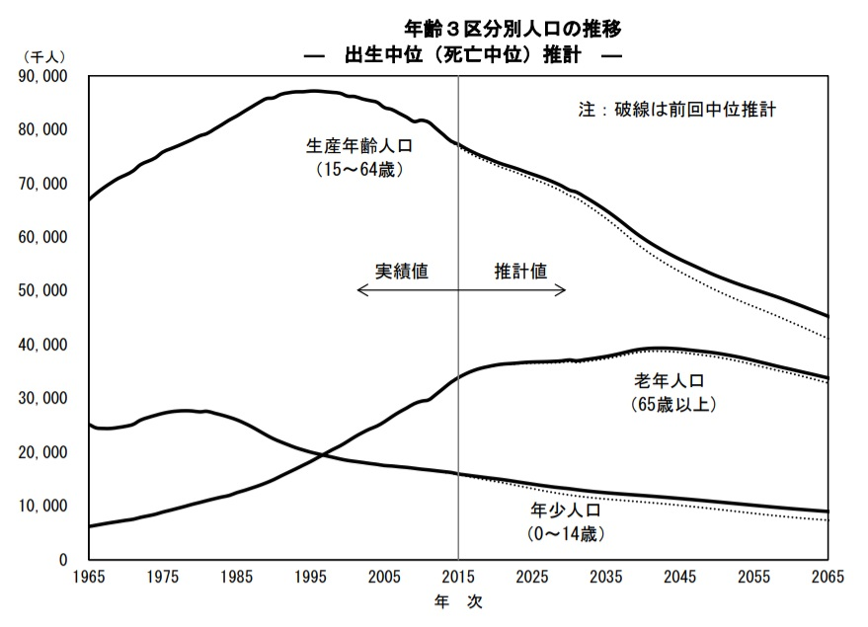
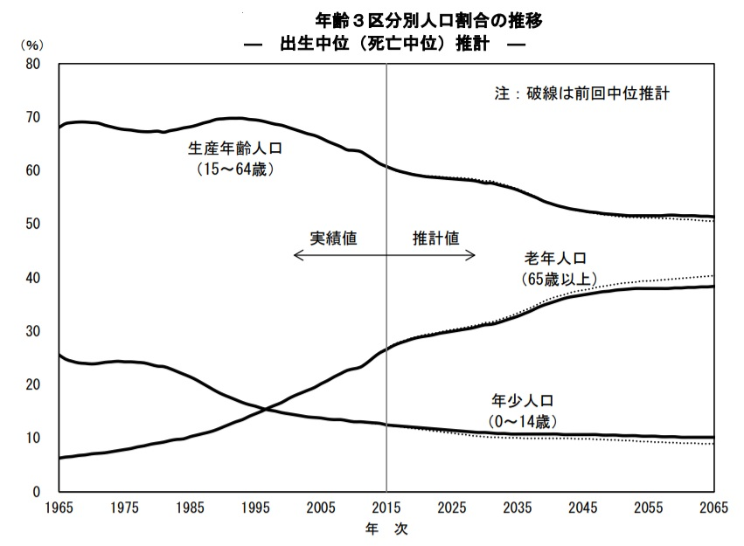
高齢化の見通し（１）
生産年齢人口と年少人口は絶対数・比率とも低下
老年人口絶対数は2042年まで上昇，以後低下。比率は上昇
出所：国立社会保障・人口問題研究所[2017]22頁。

Slide 47
高齢化の見通し（2）
2015→2025→2035年の変化
  ＿＿＿＿＿＿＿＿＿＿＿＿＿＿＿＿＿＿＿＿＿＿＿＿＿＿＿＿＿＿＿＿＿＿＿＿
日本の年齢3区分別人口推移見通し
 | 2015年 | 2025年 | 2035年
生産年齢人口（15-64歳） | 77282 | 71701 | 64942
老年人口（65歳以上） | 33868 | 36771 | 37817
年少人口（0-14歳） | 15945 | 14073 | 12457
生産年齢人口／老年人口 | 2.3 | 1.9 | 1.7
生産年齢人口／年少人口 | 4.8 | 5.1 | 5.2
生産年齢人口／従属人口 | 1.6 | 1.4 | 1.3
注：単位は1000人。出生率・死亡率とも中位の場合。
出所：国立社会保障・人口問題研究所[2017]より作成。

Slide 48
具体的には何が起こるか？
出所：河合[2017]22-23頁。

Slide 49
人口減少・高齢化・低成長の経済問題（１）
さらなる成長鈍化の問題(人口オーナス)
  1990-2010年と同様年1.5%の生産性成長の場合の予測
  1人当たりGDPは成長できるがダメージは大きい
  GDP成長率へのダメージはさらに大きく，一定期間はゼロ成長やマイナス成長も
 | 生産性変化率 | 生産年齢人口比率変化率 | 1人当たりGDP変化率 | 人口変化率 | GDP成長率 | GDP年あたり成長率
2015-2025 | 16.1% | -3.8% | 11.7% | -3.6% | 7.7% | 0.7%
2025-2035 | 16.1% | -3.7% | 11.8% | -6.0% | 5.1% | 0.5%
2035-2045 | 16.1% | -6.9% | 8.0% | -7.6% | -0.2% | 0.0%
2045-2055 | 16.1% | -1.7% | 14.1% | -8.4% | 4.5% | 0.4%
注：小峰[2017]のフォーマットを借用。変化率・成長率は一番右を除いて10年間のもの。生産性変化率を年+1.5%向上と仮定。生産年齢人口，総人口は国立社会保障・人口問題研究所[2017]より作成。

Slide 50
人口減少・高齢化・低成長の経済問題（２）
従属人口／生産年齢人口比が上昇することの影響
  マクロ的に：医療費，年金，介護
  ミクロ的に：「ダブルケア」問題
高齢化は格差拡大，貧困層拡大を伴う
  高齢層は若年層よりも所得・資産格差が大きいため（橘木[2016]第1章），老年人口比率が上昇すると社会全体の格差も大きくなる
  問題：消費への影響は？（豊かだと使い切らず，貧しいと使いようがない）
単身者増加問題
  介護問題：家族での対応不可能
    まず高齢層：平均寿命が長くなると，配偶者に先立たれた後の人生が長くなる
    未婚の若年層→その高齢化
  出生率回復問題：日本の慣習の中では単身増＝出生率低下
地方の自治体消滅問題と大都市の介護問題
（スライドジャンプ用リンク）

Slide 51
人口減少・高齢化・低成長の経済問題（３）
経済活性化，出生率回復を妨げる従来の制度・慣行
  「ダブルケア」問題を＿＿＿＿に負わせている限り，「1億総活躍」は不可能
  格差が進行すると低所得層で＿＿＿＿＿を持つ動機づけが弱まる
    養育の労働と費用を考慮すると，＿＿＿＿＿を持たないことが生活のリスクヘッジになってしまう
  性別分業が固定している限り，女性にとって結婚がリスク要因になる
「日本型平等社会」を支えた制度・慣行（前掲スライド）を変えないと人口減少・高齢化・低成長問題を解決できない

Slide 52
５ 小括

Slide 53
戦後経済史の把握
戦後改革と逆コースのダイナミズムが戦後経済の枠組みを創り出し，高成長の制度的構造を準備した
高成長の制度的構造が有効に作用することで経済成長が達成され，日本型平等社会が形成された。この意味で，高度成長期と安定成長期は「高成長期」とまとめられる
  日本は高成長(高度成長＋安定成長)を達成し，経済大国になった
  戦後経済の枠組みと家族の在り方の相互作用から日本型平等社会が形成された
低成長期とは，従来の制度的構造が高成長を生み出せず，日本型平等社会が動揺するようになった時期のこと
  持続的成長のために何が必要か
  日本型平等社会をどう変えていくか
  抽象的な「市場vs政府」「成長vs分配」では解決できない
  お金も足りないし，お金だけでは解決できないし，お金を生み出すためには制度・慣行を変えねばならない

Slide 54
経済大国から課題先進国へ
先端的な課題に取り組む国としての日本
  教師であれ反面教師であれ，その対処は世界に参照される
バブル崩壊とその対応
低成長の持続
人口高齢化
近隣の新興国の経済発展に対する対応
高齢者・女性の労働参加拡大

Slide 55
次章以後の課題
マクロ経済政策は，日本経済の課題に応えているか（Ⅳ章）
  伸び悩む投資と消費。その理由。何が必要か
産業システムは活発で有効な投資を生み出せているか（Ⅴ章）
雇用システムの変化は人々の生活を安定させているか。人口減少・高齢社会を持続可能なものとするしくみになっているか（Ⅵ章）

Slide 56
参考文献（１）
荒幡克己・坂根嘉弘[2018]「戦時期から高度成長期の農業」（深尾京司ほか編『岩波講座日本経済の歴史５ 現代１』岩波書店。
石井寛治[2015]『資本主義日本の歴史構造』東京大学出版会。
大石嘉一郎[1974]「戦後改革と日本資本主義の構造変化」（東京大学社会科学研究所編『戦後改革Ⅰ 課題と視角』東京大学出版会）。
大内力[1974]「戦後改革と国家独占資本主義」（東京大学社会科学研究所編『戦後改革Ⅰ 課題と視角』東京大学出版会）。
大沢真理[1993]『企業中心社会を超えて』時事通信社。
奥野正寛・岡崎哲二編[1993]『現代日本経済システムの源流』日本経済新聞社。
川本卓司・尾崎達哉・加藤直也・前橋昴平[2017]「需給ギャップと潜在成長率の見直しについて」BOJ Reports and Research Papers，3月（https://www.boj.or.jp/research/brp/ron_2017/data/ron170428a.pdf）。
●河合雅司[2017]『未来の年表』講談社。
クレイトン M. クリステンセン＆デレク・バン・ビーバー[2014]「資本家のジレンマ」『ハーバード・ビジネス・レビュー』12月号，
経済企画庁編[1997]『戦後日本経済の軌跡』大蔵省印刷局。
国立社会保障・人口問題研究所[2017]「日本の将来推計人口(平成29年推計)」『人口問題研究資料』第336号（ http://www.ipss.go.jp/pp-zenkoku/j/zenkoku2017/pp29_ReportALL.pdf ）。
●小峰隆夫[2016]『最新日本経済入門[第5版]』日本評論社。
●小峰隆夫[2017]『日本経済論講義』日経BP社。

Slide 57
参考文献（２）
柴田武男[2016]「貸与制奨学金の思想的源流 : 大日本育英会創設の議論から」『聖学院大学論叢』第29巻第1号，47-60頁（https://serve.repo.nii.ac.jp/?action=pages_view_main&active_action=repository_view_main_item_detail&item_id=1699&item_no=1&page_id=49&block_id=42）。
社会経済生産性本部[2017]『労働生産性の国際比較』（https://www.jpc-net.jp/intl_comparison/intl_comparison_2017.pdf）。
橘木俊詔[2016]『老老格差』青土社。
野口悠紀雄[1995]『1940年体制』東洋経済新報社。
野村正實[2008]『雇用不安』岩波書店。
原朗[1975]「『大東亜共栄圏』の経済的実態」『土地制度史学』第18巻第3号，土地制度史学会，1-28頁（のち原朗[2013]『日本戦時経済研究』東京大学出版会に収録）（https://www.jstage.jst.go.jp/article/tochiseido/18/3/18_KJ00005118745/_pdf/-char/ja）。
原朗[1995]「戦後五〇年と日本経済」『年報日本現代史』創刊号，東出版，79-111頁（のち原朗[2013]『日本戦時経済研究』東京大学出版会に収録)。
原朗[1999]『日本経済史』放送大学教育振興会。
三平剛[2016]「異次元の金融政策の効果とリスク」（金森久雄・大守隆編『日本経済読本[第20版]』東洋経済新報社）。
三和良一・原朗編[2010]『近現代日本経済史要覧 補訂版』東京大学出版会。

Slide 58
参考文献（３）
村田啓子[2016]「国民生活の現状と格差問題」（金森久雄・大守隆編『日本経済読本[第20版]』東洋経済新報社）。
森口千晶[2017]「日本は『格差社会』になったのか」Discussion Paper Series A, No.666, Institute of Economic Research, Hitotsubashi University，1-40頁 （ http://www.ier.hit-u.ac.jp/Common/publication/DP/DPS-A666.pdf ）。
和田有美子・木村光彦[1998]「戦後日本の貧困」『季刊社会保障研究』第34巻第1号，国立社会保障・人口問題研究所，90-102頁（http://www.ipss.go.jp/syoushika/bunken/data/pdf/00340110.pdf）。
『経済白書』1995年版 (http://www5.cao.go.jp/keizai3/keizaiwp/wp-je95/wp-je95-000i1.html )
『経済白書』1999年版 （http://www5.cao.go.jp/j-j/wp/wp-je99/wp-je99-000i1.html）
工業統計調査 (http://www.meti.go.jp/statistics/tyo/kougyo/index.html )
『通商白書』 2013年版(http://www.meti.go.jp/report/tsuhaku2013/index.html)
World Bank, World Economic Indicators, Worldbank Open Data ( https://data.worldbank.org/ ).

